Slide 1

автомобильный трекер ADM333

Slide 2
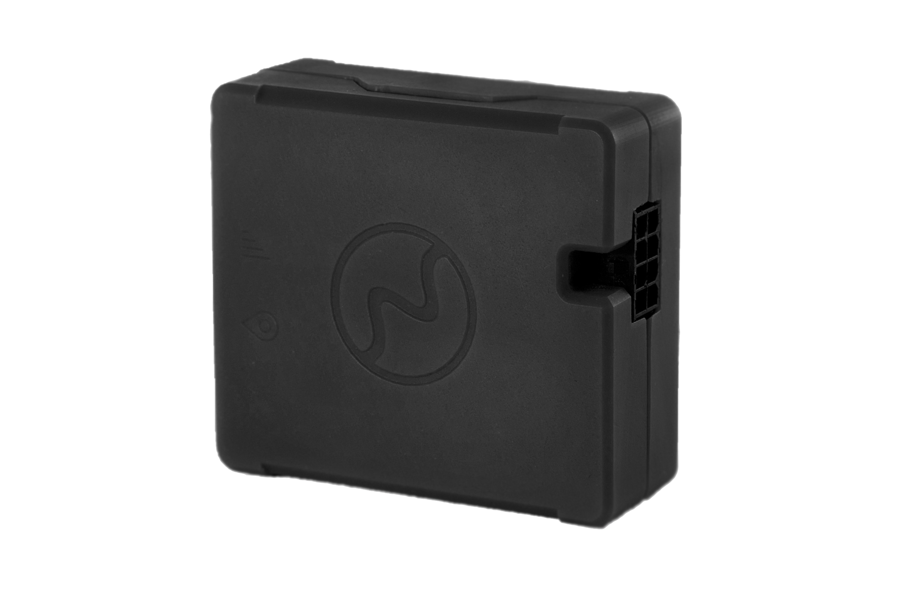
Ключевые особенности
Встроенный аккумулятор
Два режима работы – трекер и маяк
Количество записей о маршруте – не менее 30 000
Определение координат по спутникам ГЛОНАСС/GPS или по вышкам сотовых операторов - LBS
Установка 2 симкарт (формат nano-sim) любых операторов
Передача данных на разные сервисы телематики такие как ГЛОБАРС или Wialon
Настройка трекера командами SMS, GPRS, FOTA или с ПК по Bluetooth
Встроенный трёхосевой цифровой акселерометр
Интерфейсы: 1-Wire, RS-485, «открытый коллектор», аналоговые входы
Компактный размер - 55х49х20мм и вес 39г

Slide 3

Применение adm333
Личный и коммерческий транспорт
Защита от угона
Отслеживание текущего положения транспорта
Соблюдение определенных маршрутов и областей применения транспорта

Slide 4
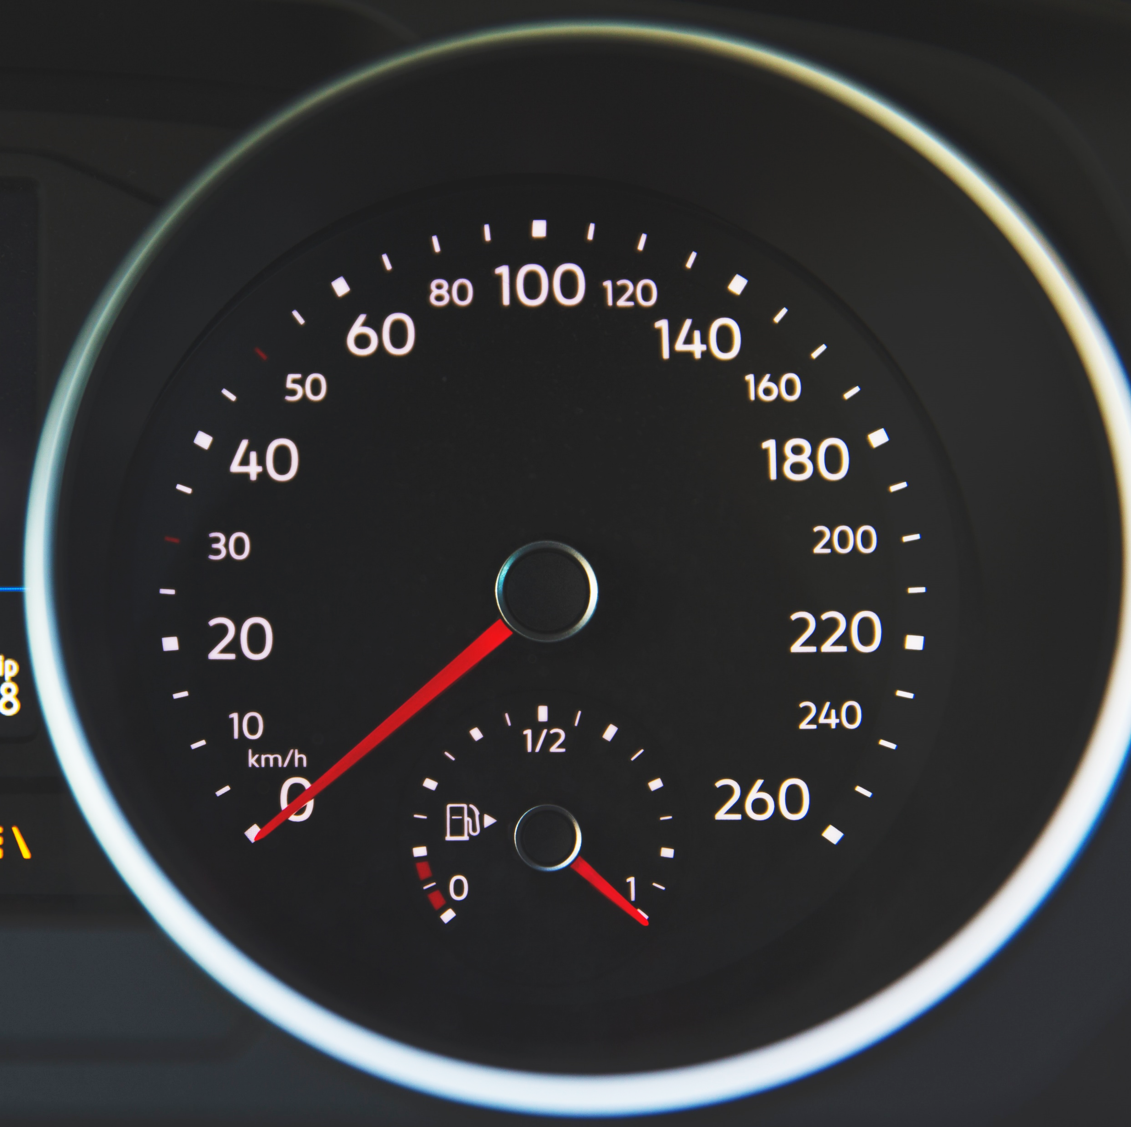
Применение adm333
Экономия топлива
Проинтегрированы с датчиками уровня топлива Технотон и Эскорт
Данные отображаются в сервисах телематики таких как
ГЛОБАРС или Wialon

Slide 5
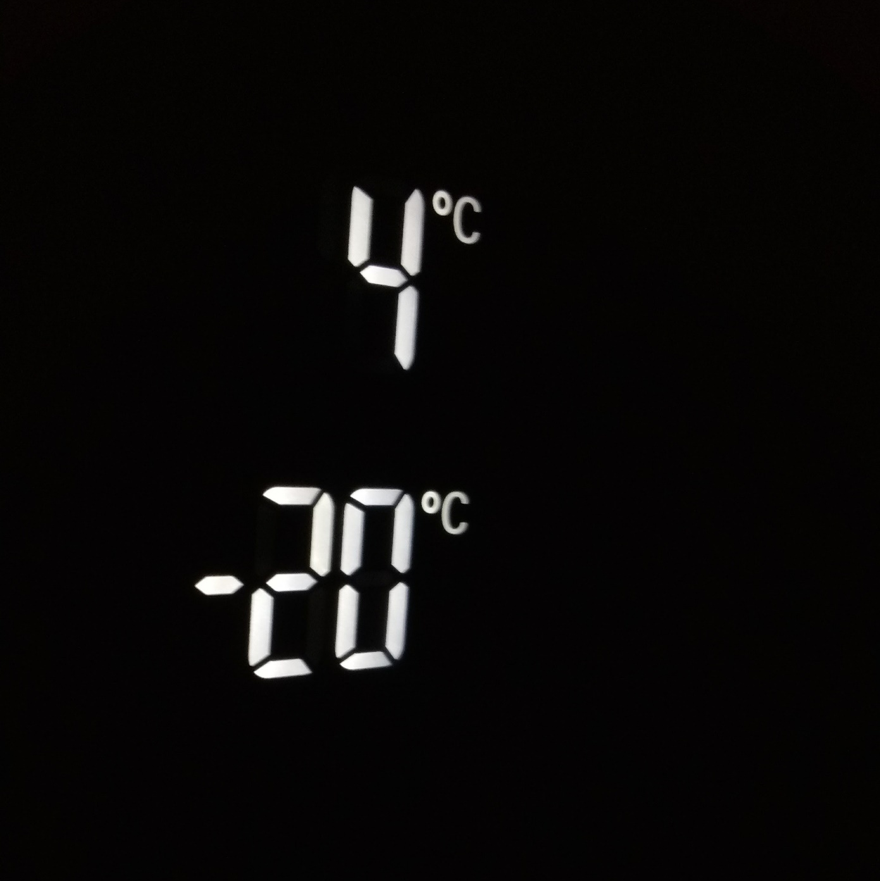
Применение adm333
Контроль условий доставки
С помощью интерфейса 1-Wire можно получать информацию о температуре на контролируемом объекте и передавать на сервер телематики

Slide 6
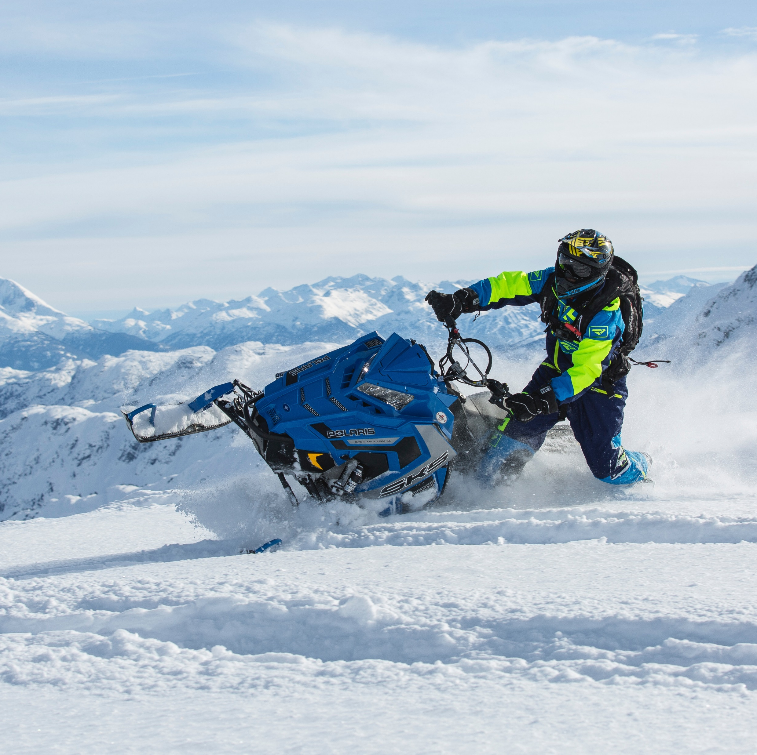
Применение adm333
Прокат техники и инвентаря
Контроль техники, сдаваемой в аренду
Защита от кражи

Slide 7

Применение adm333
Промышленные предприятия
Контроль перемещения транспорта по территории
Передача на сервер телематики данных от проводных датчиков

Slide 8
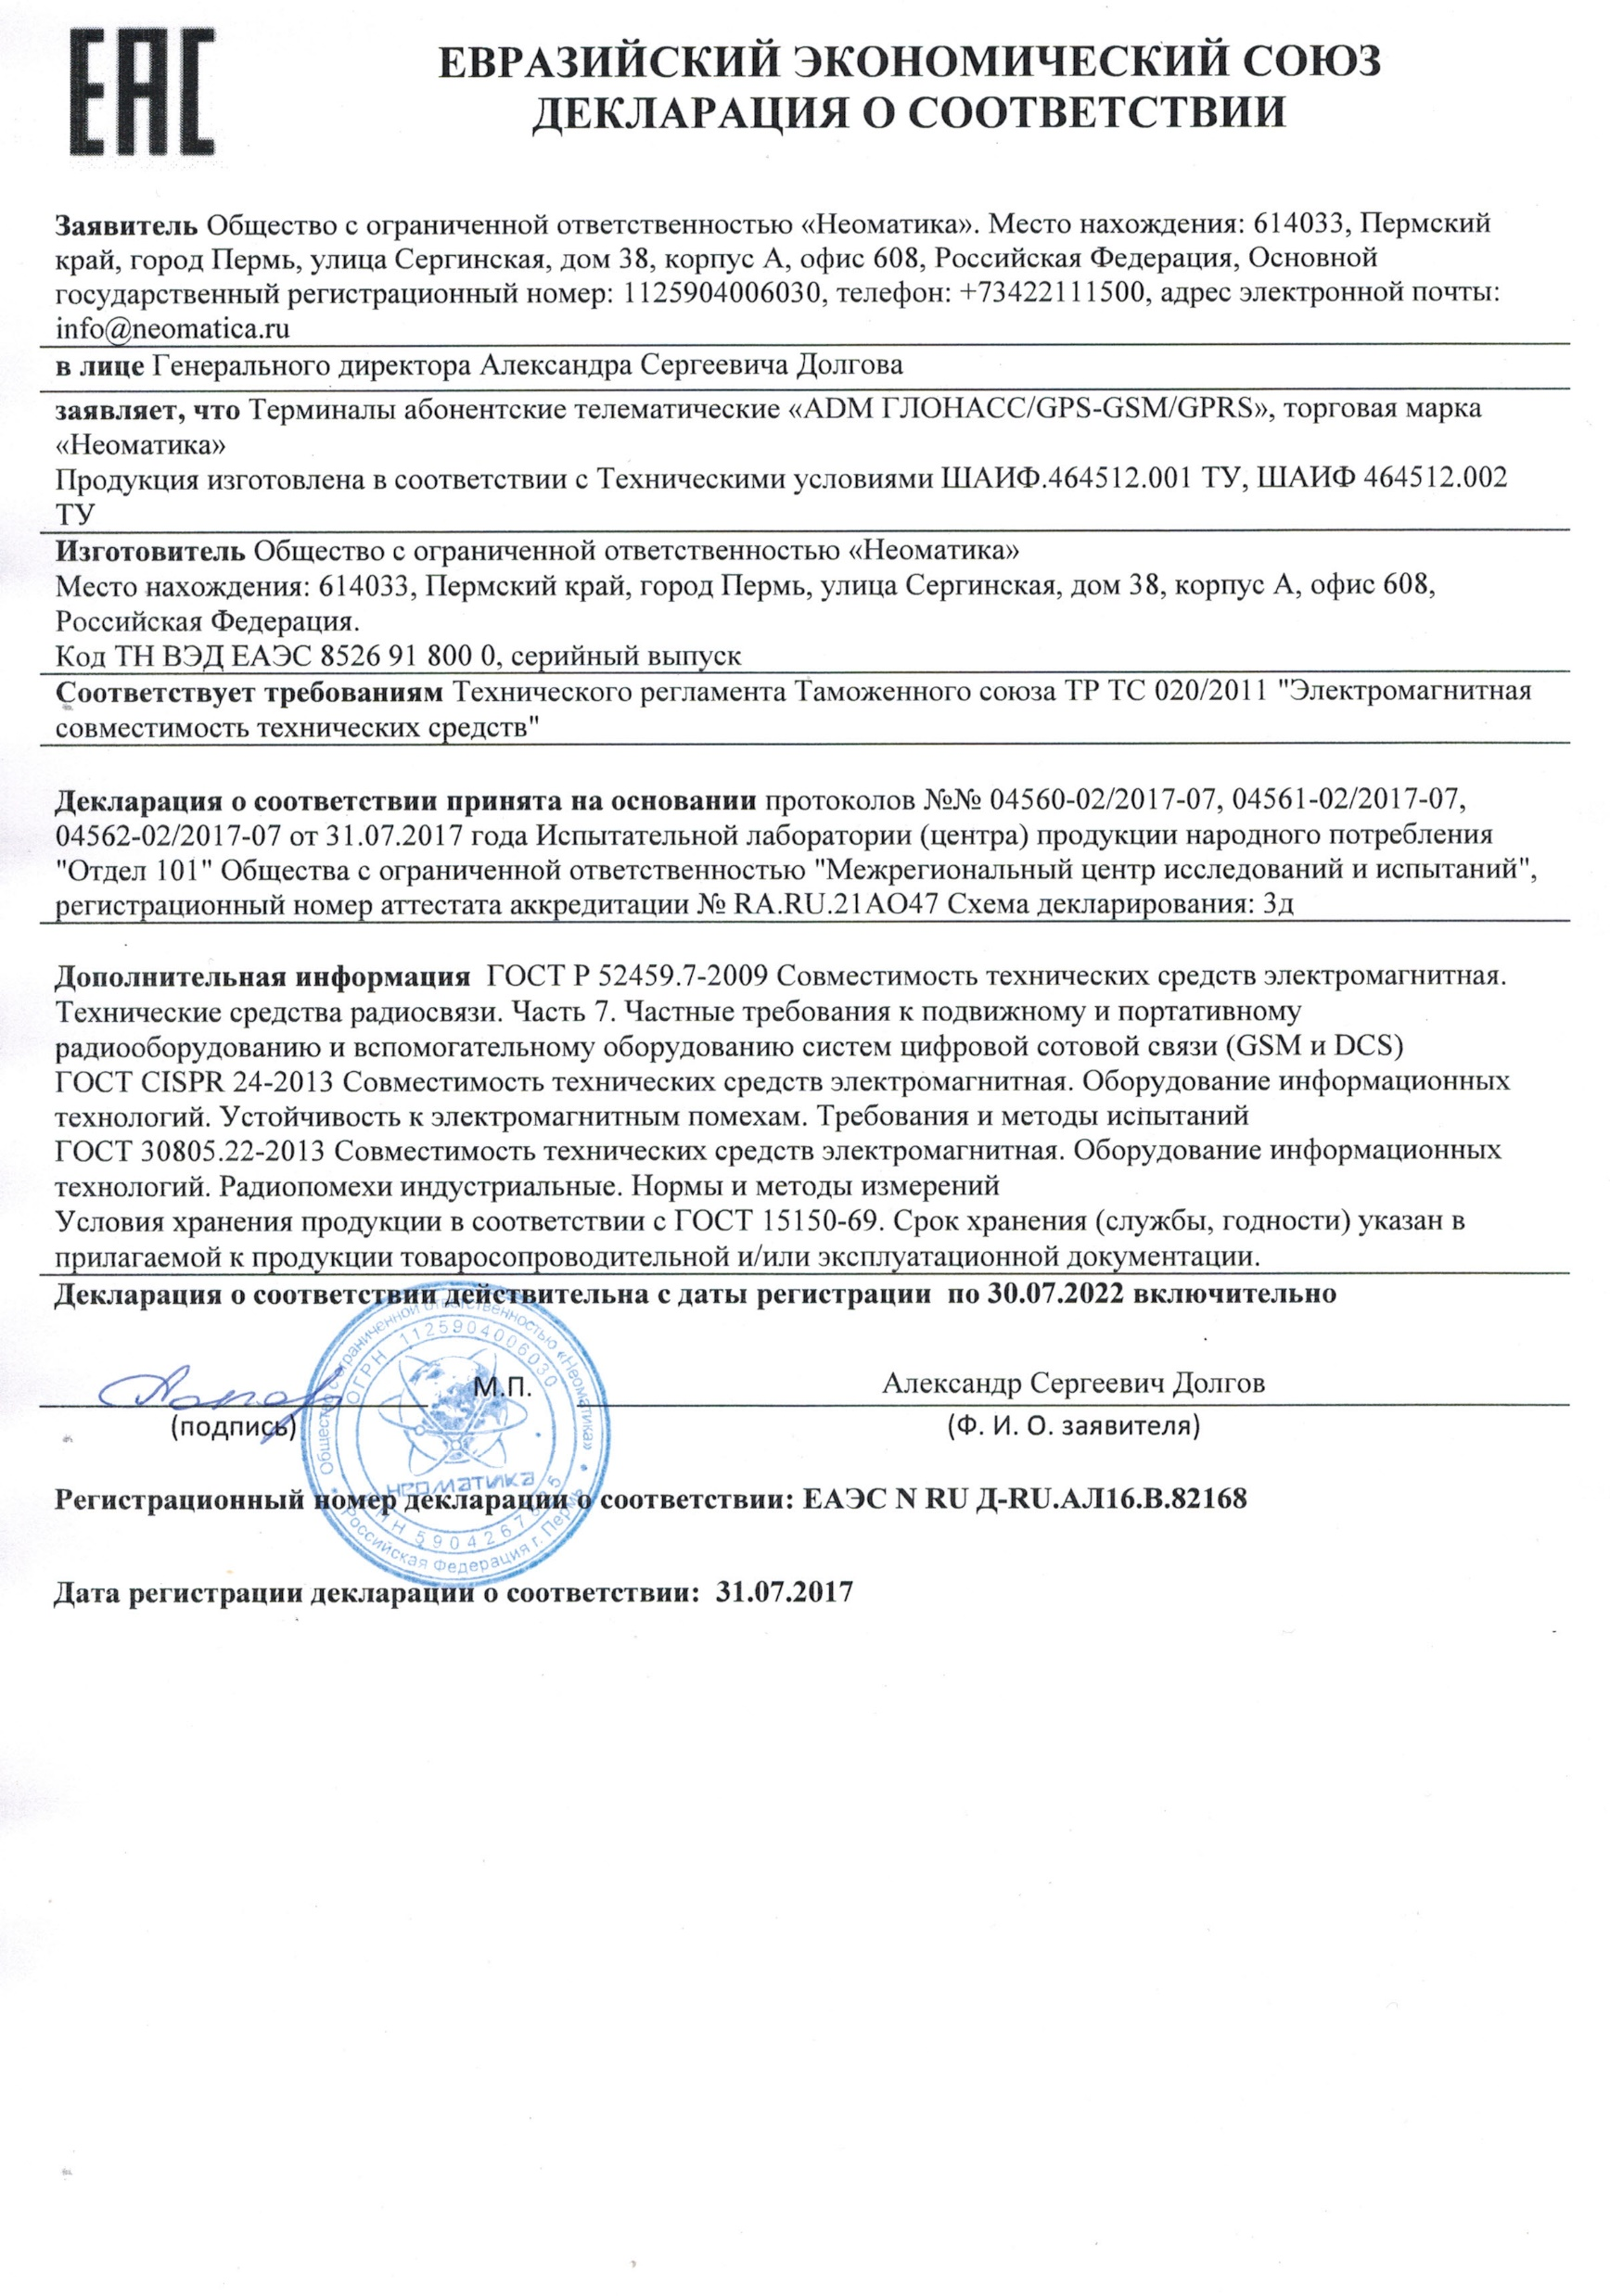
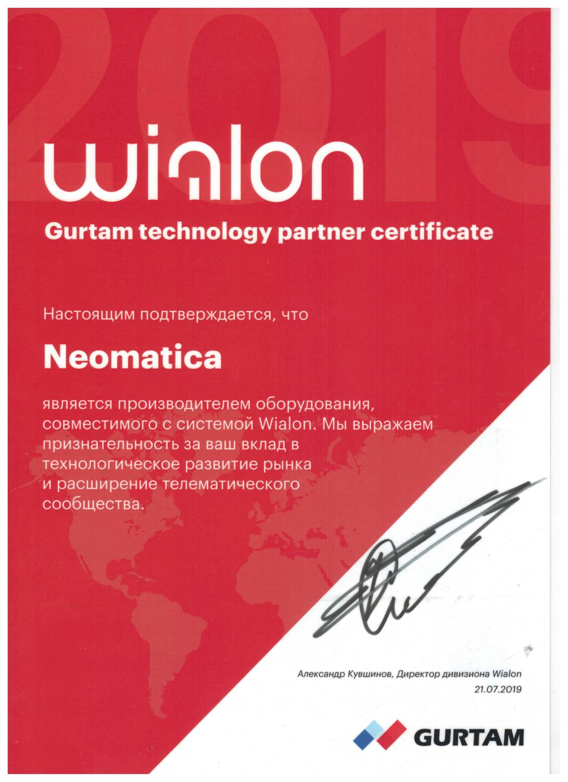
Сертификаты Adm333

Slide 9

+ 7 (342) 2-111-500
8 800 775 34 04 sale@neomatica.ru neomatica.com

